Slide 1
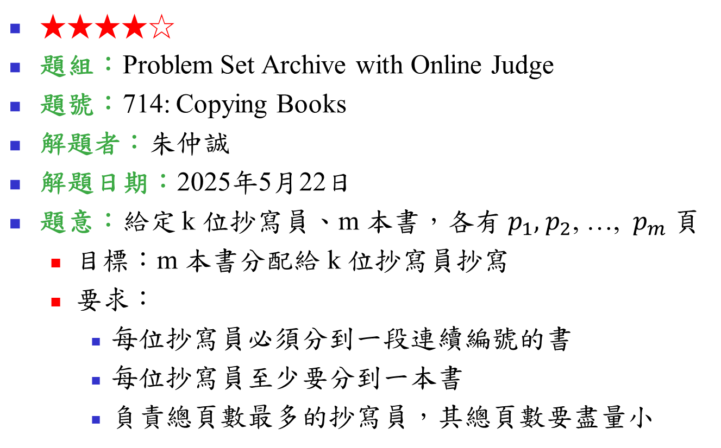
714: Copying Books
★★★★☆
題組：Problem Set Archive with Online Judge
題號：714: Copying Books
解題者：朱仲誠
解題日期：2025年5月22日
題意：給定 k 位抄寫員、m 本書，各有${ p}_{1},{ p}_{2}$, …, ${ p}_{m} \text{頁}$
目標：m 本書分配給 k 位抄寫員抄寫
要求：
每位抄寫員必須分到一段連續編號的書
每位抄寫員至少要分到一本書
負責總頁數最多的抄寫員，其總頁數要盡量小

Slide 2
題意：
輸出：
輸出滿足要求的分配方式。
若有多組解，則讓較後面的抄寫員分配較多的書。
題意範例：
輸入：
2 // 2 個 case
9 3 // 9 本書、3 個抄寫員
100 200 300 400 500 600 700 800 900 // 9 本書頁數
5 4 // 5 本書、4 個抄寫員
100 100 100 100 100
輸出：
100 200 300 400 500 / 600 700 / 800 900
100 / 100 / 100 / 100 100 // 讓後面的人分配較多的書

Slide 3
解法：
定義：給定一種滿足要求的分配方式
若每位抄寫員分到的總頁數皆不超過 x，則稱 x 為合法的頁數總和。
註：使用 greedy method 檢查 x 頁數總和是否合法。
使用Binary Search 尋找最小合法頁數總和 。
最後依照此值分配給每位抄寫員即可。

Slide 4
解法範例：
範例：3 位抄寫員，9 本書各有 9, 8, 1, 7, 6, 2, 3, 4, 5 頁。
Step1：設定兩個變數
Reject ：其值為當下不合法的頁數總和最大值。
比 Reject 值小的值皆非法。
初始化為所有書中最小頁數。
Accept ：其值為當下合法的頁數總和最小值。
比 Accept 值大的值皆合法。
初始化為所有書總頁數之和。
0
∞
此範圍之頁數總和的值為合法？非法？

Slide 5
解法範例：
範例：3 位抄寫員，9 本書各有 9, 8, 1, 7, 6, 2, 3, 4, 5 頁。
Step1：設定兩個變數
Reject ：其值為當下不合法的頁數總和值。
Accept：其值為當下合法的頁數總和值。
例：
初始化 Reject = 1。
初始化 Accept = 9+8+1+7+6+2+3+4+5 = 45。
0
Reject = 1
Accept = 45
∞
皆非法
未知
皆合法

Slide 6
解法範例：
範例：3 位抄寫員，9 本書各有 9, 8, 1, 7, 6, 2, 3, 4, 5 頁。
Step2：對 Reject 到 Accept 之間做 Binary Search
若中間值 mid 為合法頁數總和，則將 mid 設為下一個 Accept。
若中間值 mid 為非法頁數總和，則將 mid 設為下一個 Reject。
例：mid = (1 + 45) / 2 = 23。9 / 8 / 1 6 2 3 4 5 ← 可以分配給三個抄寫員
9
8
21
0
Reject = 1
mid = 23
Accept = 45
∞
皆非法
未知
皆合法

Slide 7
解法範例：
範例：3 位抄寫員，9 本書各有 9, 8, 1, 7, 6, 2, 3, 4, 5 頁。
Step2：對 Reject 到 Accept 之間做 Binary Search
若中間值 mid 為合法頁數總和，則將 mid 設為下一個 Accept。
若中間值 mid 為非法頁數總和，則將 mid 設為下一個 Reject。
例：因為 mid = 23 為合法頁數總和，所以設 Accept = 23
0
Reject = 1
Accept = 23
∞
皆非法
未知
皆合法

Slide 8
解法範例：
範例：3 位抄寫員，9 本書各有 9, 8, 1, 7, 6, 2, 3, 4, 5 頁。
Step2：對 Reject 到 Accept 之間做 Binary Search
若中間值 mid 為合法頁數總和，則將 mid 設為下一個 Accept。
若中間值 mid 為非法頁數總和，則將 mid 設為下一個 Reject。
例：mid = (1 + 23) / 2 = 12。9 / 8 / 1 7 / 6 2 / 3 4 5 無法分配給三位抄寫員
9
8
8
8
12
0
Reject = 1
mid = 12
Accept = 23
∞
皆非法
未知
皆合法

Slide 9
解法範例：
範例：3 位抄寫員，9 本書各有 9, 8, 1, 7, 6, 2, 3, 4, 5 頁。
Step2：對 Reject 到 Accept 之間做 Binary Search
若中間值 mid 為合法頁數總和，則將 mid 設為下一個 Accept。
若中間值 mid 為非法頁數總和，則將 mid 設為下一個 Reject。
例：因為 mid = 12 為非法頁數總和，所以設 Reject = 12
0
Reject = 12
Accept = 23
∞
皆非法
未知
皆合法

Slide 10
解法範例：
範例：3 位抄寫員，9 本書各有 9, 8, 1, 7, 6, 2, 3, 4, 5 頁。
Step3：當 Reject + 1 == Accept 時，停止 Search，此時 Accept 值即為最小合法頁數總和。
例：持續做 Step2 直到 Reject + 1 == Accept ，得到 Reject = 16； Accept = 17。故 17 即為最小合法頁數總和。
最小合法頁數總和
0
Reject = 16
Accept = 17
∞
皆非法
皆合法

Slide 11
解法範例：
範例：3 位抄寫員，9 本書各有 9, 8, 1, 7, 6, 2, 3, 4, 5 頁。
Step4：從後往前根據最小最大值重建分配方案，使用 stack 儲存輸出順序，並標記 / 區隔每位抄寫員的書。
例： 17 為最小合法頁數總和
1. 9 8 1 7 6 2 3 4 5
2. 9 8 1 7 6 2 3 4 5
3. 9 8 1 7 6
4. 9 8
9
8
/
1
7
14 <= 17
6
/
14 <=17
2
3
4
17 <= 17
5
Stack

Slide 12
解法範例：
範例： 3 位抄寫員，9 本書各有 9, 8, 1, 7, 6, 2, 3, 4, 5 頁。
Step5：依序將 stack 中存放的元素 pop 出來後印出即可。
例：17 為最小合法頁數總和
印出：9 8 / 1 7 6 / 2 3 4 5 (17 / 14 / 14)
注意：若沒有從後往前重建分配方案，則可能做出此答案：9 8 / 1 7 6 2 / 3 4 5 (17 / 16 / 12)
9
8
/
1
7
6
/
2
3
4
5
Stack

Slide 13
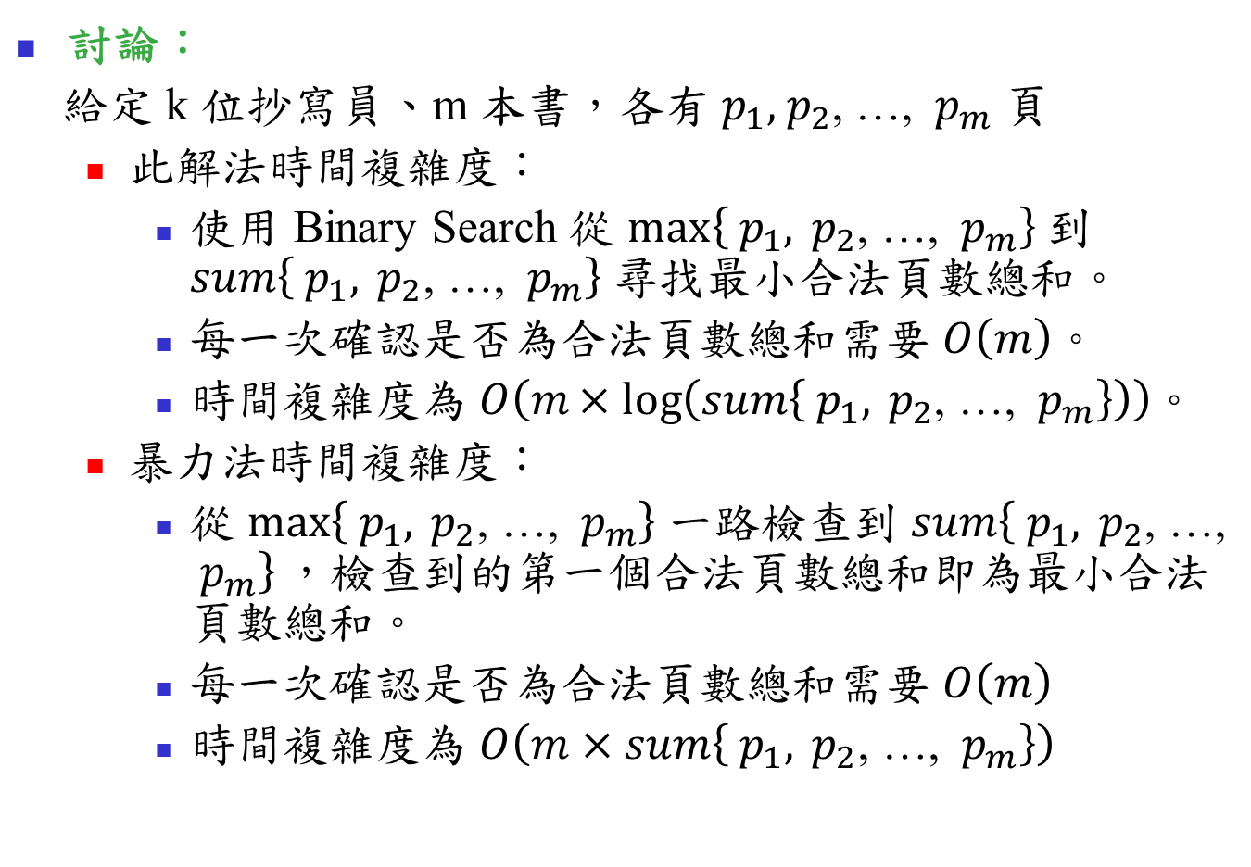
討論：
給定 k 位抄寫員、m 本書，各有${ p}_{1},{ p}_{2}$, …, ${ p}_{m} \text{頁}$
此解法時間複雜度：
使用 Binary Search 從 $\max\left\{{ p}_{1},{ p}_{2}\text{, …, }{ p}_{m}\right\}$ 到 $\operatorname{sum}\left\{{ p}_{1},{ p}_{2}\text{, …, }{ p}_{m}\right\}$ 尋找最小合法頁數總和。
每一次確認是否為合法頁數總和需要 $O\left(m\right)。$
時間複雜度為 $O\left(m×log\left(\operatorname{sum}\left\{{ p}_{1},{ p}_{2}\text{, …, }{ p}_{m}\right\}\right)\right)$。
暴力法時間複雜度：
從 $\max\left\{{ p}_{1},{ p}_{2}\text{, …, }{ p}_{m}\right\}$ 一路檢查到 $\operatorname{sum}\left\{{ p}_{1},{ p}_{2}\text{, …, }{ p}_{m}\right\}，$檢查到的第一個合法頁數總和即為最小合法頁數總和。
每一次確認是否為合法頁數總和需要 $O\left(m\right)$
時間複雜度為 $O\left(m×\operatorname{sum}\left\{{ p}_{1},{ p}_{2}\text{, …, }{ p}_{m}\right\}\right)$

